Slide 1
Recommendation Study
원서 Week 2
탁성원

Slide 2
Introduction / Review
추천시스템은, 이미 알다시피 알고 있는 rating으로 모르는 rating들을 얻어내려는 것이 근본 문제.
Content-Based, Collaborative Filtering, Knowledge-based 등의 방법이 있는데 한동안 다룰 방법론은 Collaborating Filtering
Q. Collaborative Filtering은 크게 두 가지로 나누었죠.?
Q. 추천 문제를 바라보는( 풀 수 있는) 두 가지 관점은?

Slide 3
Introduction / Review
앞으로 최소 2주 동안은, Neighborhood-Based Collaborative Filtering (Memory-based) 에 대해 알아보게 될 것입니다.
오늘 알아볼 내용은 다음과 같습니다.
1) Neighborhood-Based CF의 기본 분류
2) Rating Matrix의 성질
3) 기본 알고리즘!

Slide 4
Neighborhood-Based CF의 구분
User-Based Target user A와 유사한 user들의 rating을 활용하려 한다. 이들을 peer-group으로 묶고, 유사성을 바탕으로 weigh을 부여할 것이다.
Item-Based Target item B와 유사한 item들의 모임을 고려할 것이다. 원서는, User-Based에 좀 더 집중하고 있습니다.

Slide 5
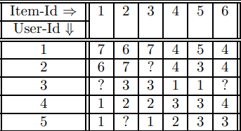

Rating Matrix란?
$R=m ∗n$ 행렬로 주어진다. ($m$ users, $n$ items)

Slide 6
Rating의 종류
Continuous : 연속형 점수
Interval-Based : 5점만점, 7점만점 등 구간이 부여된다.
Ordinal : 매우 싫다~매우 좋다 등의 순위가 있는 평점
Binary : 두가지 옵션이 주어진다.
Unary : 한가지 옵션만을 담는다.
Q. Interval-Based vs Ordinal
Q. Binary vs Unary

Slide 7
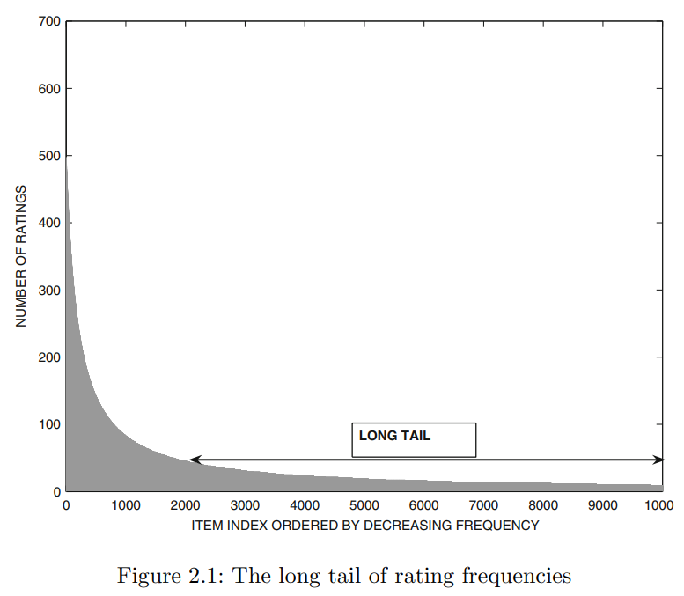
Rating Matrix에서의 Longtail
Item이 수백만 개가 있다고 했을 때, 이 많은 item들이 동일한 횟수로 평가를 받았을까? 그럴 리가 없다!

Slide 8
Basic Algorithm의 시작
잊지 말아야 할 추천 문제의 두가지 방향
직접적으로 Rating을 예측하기
단순히 top-k만을 선별하기

Slide 9
Algorithm 접근의 방향성.
풀고 싶은 문제가 무엇인가?
어떻게 접근할 것인가?
어떤 식을 사용할 것인가?
식을 변형할, 모델을 개선할 다른 방향은?
문제풀이의 다른 접근방법에도 사용 가능할 것인가?

Slide 10
User-Based Model (1)
풀고 싶은 문제가 무엇인가?
Target user i가 주어질 때, 이 user i와 유사한 user들을 찾아 추천에 활용하고 싶다.
어떻게 접근할 것인가?
Rating Matrix와 User간의 유사도를 나타내는 함수를 활용한다.

Slide 11



User-Based Model (2)
어떤 식을 활용할 것인가?
$I_{u}$ user u가 평점을 매긴 item들의 index들을 모은 집합.
$sim(u,v)의$ 정의 (Pearson correlation coefficient 기준)
Remark. Pearson Coef.
Cov/(std * std)

Slide 12

User-Based Model (3)
모델의 개선사항
User별로 평점을 주는 방향성이 다를 것이다. (bias 존재)
Mean-centered를 활용하여 평점을 조정한다.

Slide 13


User-Based Model (4)
문제의 다른 접근 방법
Sim만 활용한다면, top-k는 충분히 풀 것인데, rating의 예측은?
앞에서 본 mean-centered를 활용하자.
$P_{u}\left(j\right)$ : set of k closed user to u, who predict item j
Weight이 부여되어 있다.

Slide 14
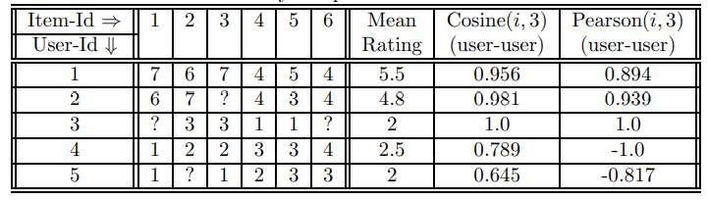
잠깐, Example
Q. 2번과 3번 user에 대해서 Sim 계산
2번 평균 : 4.8 3번 평균 : 2
둘다 평점을 매긴 item : 2, 4, 5
{(7-4.8)(3-2) +(4-4.8)(1-2) + (3-4.8)(1-2) } / {(7-4.8)^2+(4-4.8)^2+(3-4.8)^2 }{(3-2)^2+(1-2)^2+(1-2)^2}
= 약 0.939
(Sim 공식에 대입)

Slide 15
잠깐, Example
Q. User 3의 item 1번 rate 예측, 단 최상위 2명만 반영한다.
이 경우 User1, User2만 반영
3번 유저의 평균은 2
Adjust된 User 1의 rate = 1.5, User2의 rate = 1.2
2 + ((1.5 * 0.956) + (1.2 * 0.981))/(0.956+0.981) 이 최종 예측이 될 것이다.

Slide 16
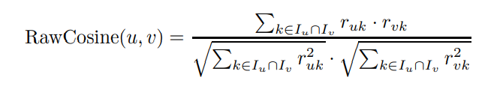
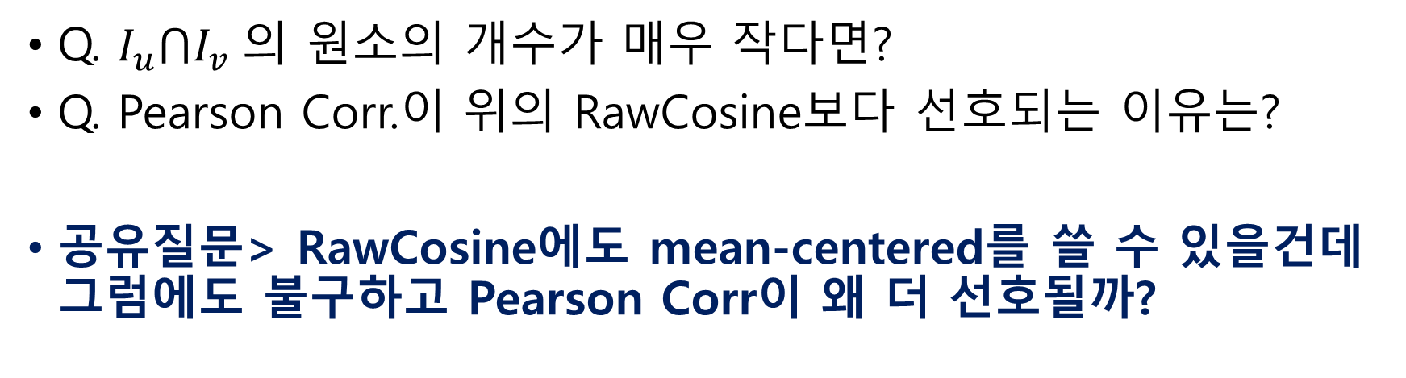
User-Based Model (5)
모델의 변형 방법
Sim을 다른 것으로 바꿀 수 있을까?
Q. $I_{u}{⋂I}_{v} 의$ 원소의 개수가 매우 작다면?
Q. Pearson Corr.이 위의 RawCosine보다 선호되는 이유는?
공유질문> RawCosine에도 mean-centered를 쓸 수 있을건데 그럼에도 불구하고 Pearson Corr이 왜 더 선호될까?

Slide 17

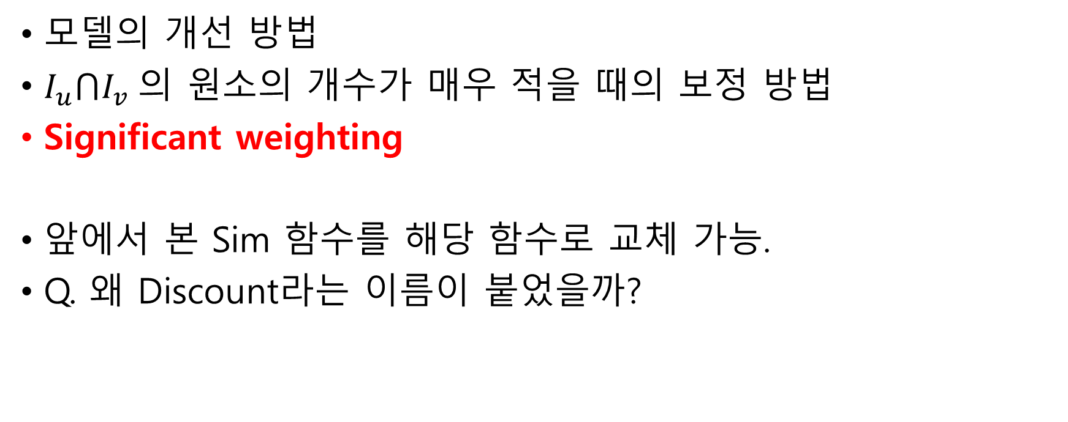
User-Based Model (6)
모델의 개선 방법
$I_{u}{⋂I}_{v} 의$ 원소의 개수가 매우 적을 때의 보정 방법
Significant weighting
앞에서 본 Sim 함수를 해당 함수로 교체 가능.
Q. 왜 Discount라는 이름이 붙었을까?

Slide 18

User-Based Model (7)
모델의 변형 방법
Prediction Function을 변형할 수 있을까?
예시) 표준화를 사용할 수 있다.
Q. 표준편차가 곱해진 이유는?
Q. 이렇게 rating을 예측했을 때 우려되는 점은 없는가?
이 이외에도 Sim 함수를 amplify 하기도.

Slide 19
User-Based Model (8)
모델의 개선 방법
Top-k 유저를 고를 때.
그저 곧이 곧대로 k명을 골랐는데 k명 내에서 Corr. 값이 낮던가, 아예 음수인 user를 넣는다면?
따라서, Filtering이 들어간다.

Slide 20


User-Based Model (9)
모델의 개선 방법
Rating Matrix의 성질에서 본 Longtail을 고려한다면?
논문에서 보았던 text-based recommendation의 idf 활용.
Inverse user frequency를 정의.
$m$ : number of users, $m_{j}$ : number of users rate j
Weight

Slide 21



Item-Based Model
Peer group을 item끼리로 계산하면, item-based
User-Based와 유사한 방법대로 모델을 사용할 수 있다.
$U_{i}를$ item i에 rate를 부여한 user들의 집합으로 정의.

Slide 22
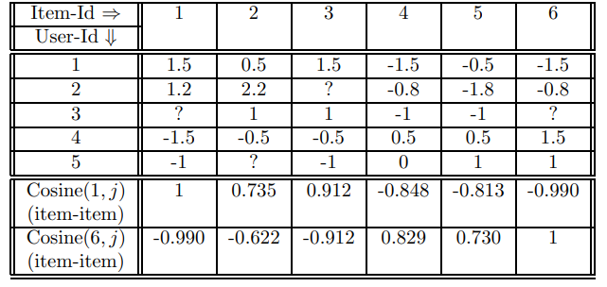
잠깐, Example 2
1번과 3번 item에 대해서 Adj.Cos 계산
둘다 평점을 매긴 User : 1, 4, 5
(1.5*1.5+(-1.5)*(-0.5)+(-1)*(-1)) /
((1.5^2+(-1.5)^2+(-1)^2)^0.5 * (1.5^2+(-0.5)^2+(-1)^2)^0.5)
= 약 0.912
(Sim 공식에 대입)

Slide 23
User-based vs Item-based
User-based
User기반으로 추천을 하기에 추천의 확장성이 좋다.(Serendipity 등)
User의 익명성에 의해, 개인정보들이 바로 추천에 이용은 X
Item-based
조금 더 연관성 있는 아이템들이 추천된다.
그래서 따라서 추천 목록 하나가 싫으면 거의다 싫을 것
추천의 이유 부여가 더 확실
Rating의 변화에 더 안정적
- User수가 더 많고(일반적) - User간의 접점보다는, 특정 아이템에 같이 rate한 유저가 더 많음

Slide 24
실제 적용을 위한 방법
실제 적용은 Offline Phase, Online Phase를 나눠서 진행.
Offline
Online
Sim 계산 실시
Peer Group 추출
Prediction 실시

Slide 25
Strengths and Weaknesses
Strengths
적용 및 디버깅이 쉬운 편
아이템이 추천 된 이유를 정당화하기 쉽다.
다른 방법론에 비해 새로운 유저나 아이템의 추가에도 안정적이다.
Weaknesses
Offline 단계에서, 유저 수가 매우 많을 경우 비효율적이다.
Rating Matrix의 sparsity에 의해 발생하는 문제 - Target User의 Top-k User에서 평가되지 않은 영화는 아무리 관련이 있어도, 좋은 아이템이어도 추천될 수 없다.

Slide 26
Unified View
지금까지는 User Similarity나 Item Similarity 한 쪽만 고려하였다면, 양 쪽을 다 고려할 방법은 없을까?
1) row / column / entry 기준 most similar item/user을 선정. 단, entry의 경우는 row와 colum의 similarity function을 combination function을 활용하여 합친다.
2) 위의 1)을 바탕으로 weighted combination을 활용하여 rating 예측.

Slide 27
Discussion Session
질문 및 토론

Slide 28
Item weighting can also be incorporated in other collaborative filtering methods. For example, the final prediction step of item-based collaborative filtering algorithms can be modified to use weights, even though the adjusted cosine similarity between two items remains unchanged by the weights. -> 의미?
가중치들의 조정에 사용되므로, 최종적인 결과가 달라진다.
Item은 rating 조정이 필요 없으므로 코사인 유사도를 더 사용한다.

